Slide 1
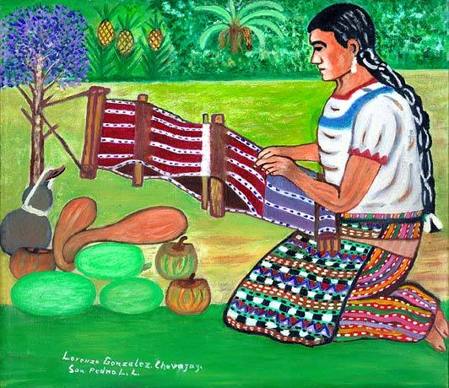
La mujer: sujeto que teje la esperanza
III Jornada Teológica Amerindia-México 2017

Slide 2
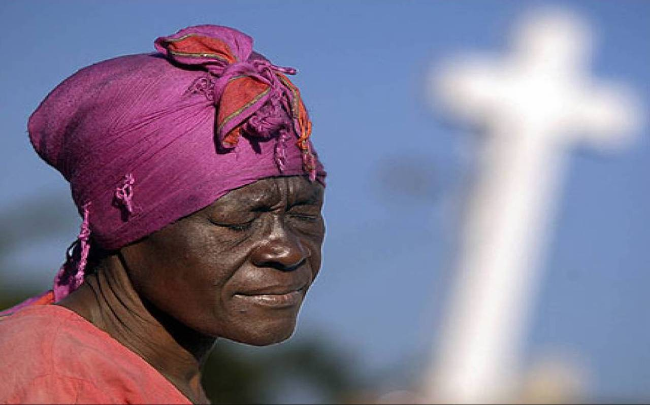
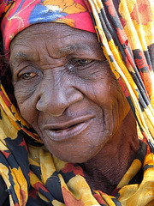
Dejen que hable mi piel

Slide 3
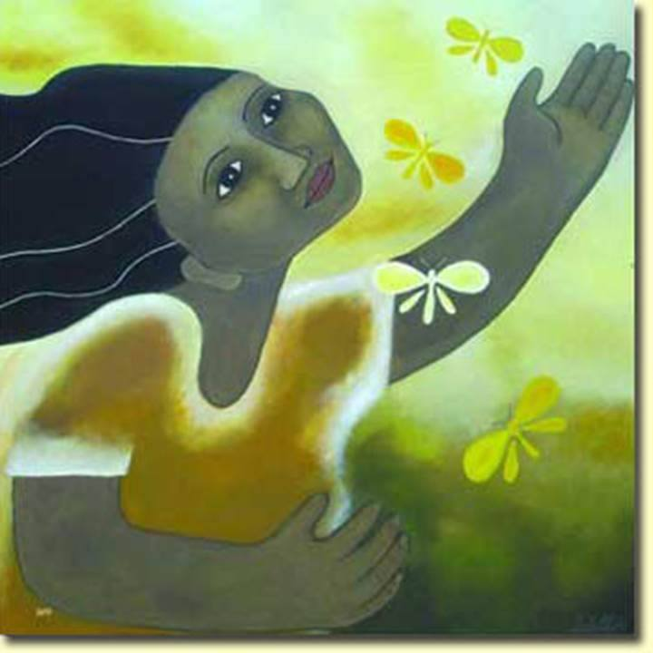
I. Mujeres que se atreven a VER.

Slide 4
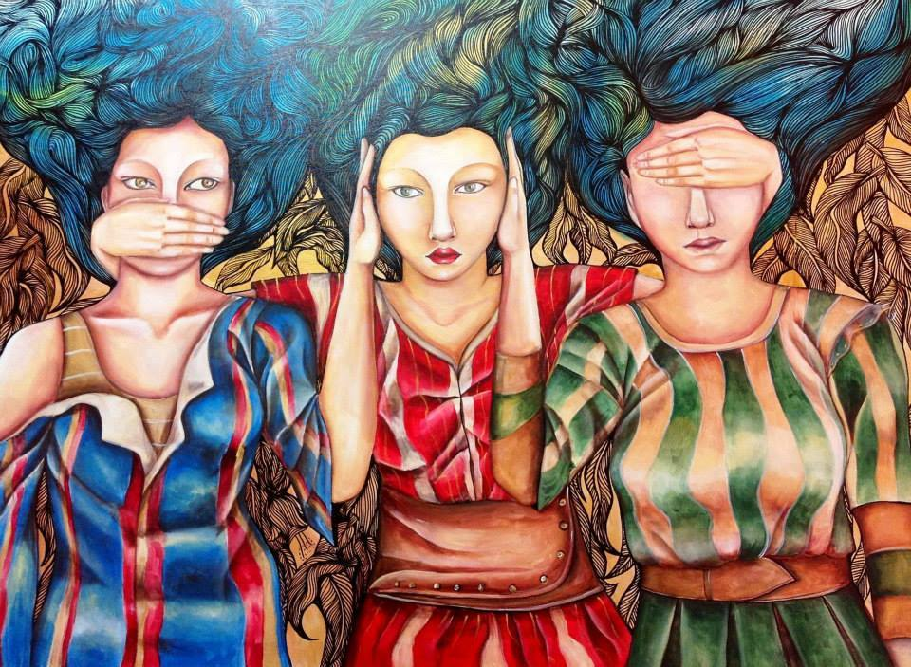

Slide 5
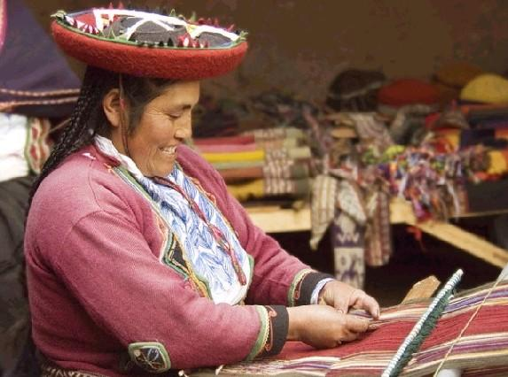
II. Mujeres que encienden una lámpara en nuestro caminar

Slide 6
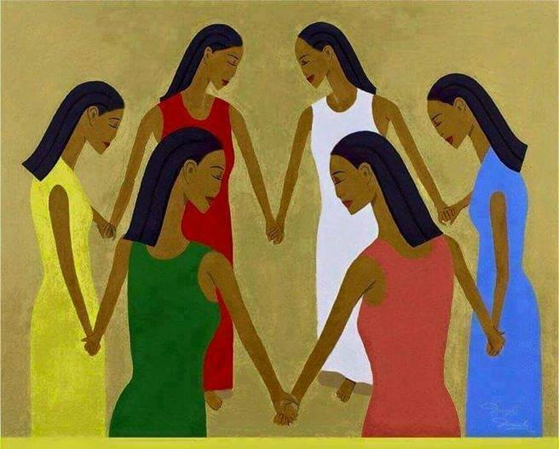
III. Mujeres rehaciendo la historia

Slide 7
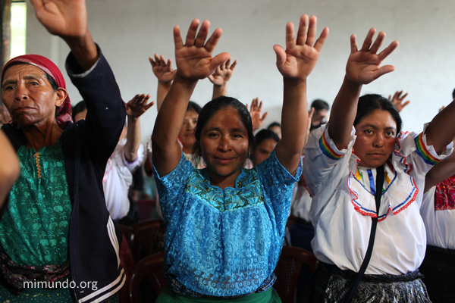
Mujeres perseguidas y criminalizadas por su lucha por la defensa de la Madre Tierra. Ocho de ellas con orden de captura expresan: “…pero eso no nos ha detenido y vamos a seguir luchando” (Crisanta Gómez, San Marcos, Guatemala).

Slide 8

Prácticas cotidianas para recrear la esperanza

Slide 9
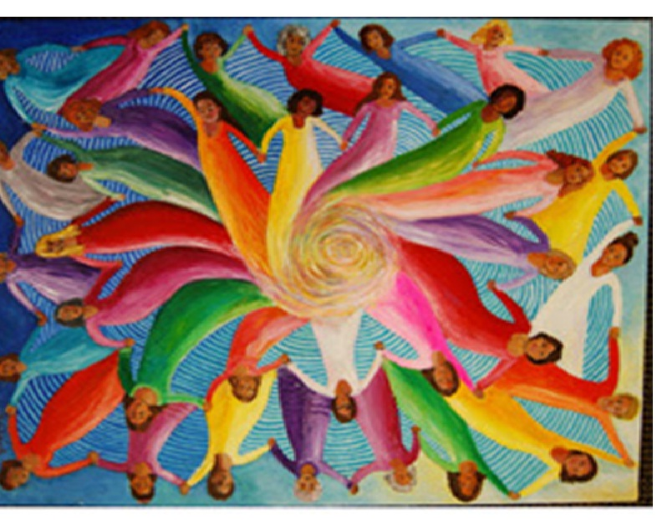
Mujeres reimaginando la Iglesia

Slide 10
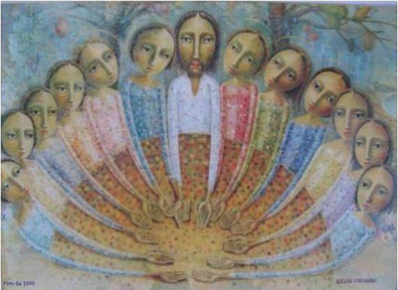
Esperamos…

Slide 11
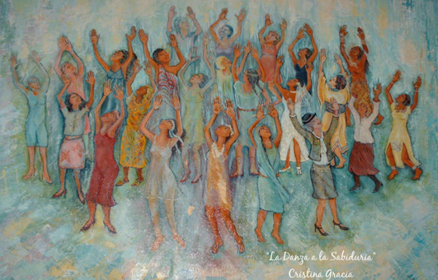
“Esperamos un cielo nuevo y una tierra nueva donde habite la justicia”

